Slide 1
پرشس و تمرین 7
با مطالعه دقیق ...
  هشت تایی پایدار: وجود هشت الکترون در بیرونی ترین لایه الکترونی به عنوان یک هشت تایی پایدار شناخته می شود.
  قاعده اکتت: مطابق این قاعده هر یک از عنصرهای گروه اصلی به تعدادی پیوند می دهند که اتم های آن ها به آرایش الکترونی هشت تایی پایدار برسند.

Slide 2
با استفاده از متن ....
  در طبیعت آن تغییراتی مساعدند که با کاهش انرژی پتانسیل همراهند.
  اتم ها به هنگام تشکیل پیوند انرژی آزاد می کنند و به پایداری می رسند.
  عنصرهای گازهای نجیب تک اتمی هستند و از نظر شیمیایی بی اثر هستند و تنها برای عنصرهای سنگین تر گازهای نجیب نظیر کریپتون و زنون ترکیبات شناخته شده است.
  پتاسیم که در گروه اول جدول تناوبی قرار دارد، یک فلز قلیایی است.

Slide 3
  فلز پتاسیم با آب به شدت واکنش می دهد. فرآورده های این واکنش پتاسیم هیدروکسید و هیدروژن است.
  تفاوت اتم پتاسیم (19K) با اتم آرگون (18Ar) تنها در و وجود یک الکترون در اوربیتال 4s است.

Slide 4
درستی یا نادرستی ...
  انجام شدنی ترین واکنش ها آن هایی هستند که در فراورده هایشان به آرایش هشت تایی پایدار رسیده اند.
  وقتی اتمی به هشت تایی پایدار می رسد، واکنش پذیری آن افزایش می یابد. زیرا وقتی اتمی به هشت تایی پایدار می رسد. از واکنش پپذیری آن کاسته می شود و دیگر تمایلی به تشکیل پیوندهای بیشتر، از خود نشان نمی دهد.
  تمامی گازها ی نجیب در بیرونی ترین لایه ی الکترونی خود 8 الکترون دارند. زیرا هلیم در لایه ی ظرفیت خود تنها 2 الکترون دارد.
  بیرونی ترین لایه الکترونی گازهای نجیب کاملاً پر است، بنابراین اتم این عنصرها پایدار است.

Slide 5
  هر یک از عنصرهای گروه های اصلی به تعدادی پیوند می دهند که اتم های آن ها به آرایش هشت تایی پایدار برسند.
  قاعده ی هشت تایی بهترین نشانه ی پایداری برای عنصرهای گروه های اصلی جدول تناولی است.
  اتم ها به هنگام تشکیل پیوند انرژی جذب می کنند و به پایداردی می رسند. زیرا اتم ها به هنگام تشکیل پیوند انرژی آزاد می کنند و به پایداری می رسند.

Slide 6
با ارائه توضیحات ...
  پایداری ذره ها و آرایش الکترونی لایه ی ظرفیت: پایداری ذره ها به آرایش الکترونی لایه ی ظرفیت آن ها وابسته است. به طوری که هرگاه بیرونی ترین لایه ی الکترون یک ذره کاملاً پر باشد، پایداری آن بیشتر خواهد بود.
  پایداری گاز نجیب و آرایش الکترونی لایه ی ظرفیت: پایداری گازهای نجیب به دلیل آرایش الکترونی لایه ی ظرفیت آن ها است. در اتم این عنصرها لایه ی ظرفیت کاملاً از الکترون پر است و این موضوع موجب پایداری اتم این عنصرها شده است.

Slide 7
مشخص کنید کدام یک از فرایندهای زیر با جذب انرژی و کدام با آزاد شدن انرژ همراه است؟
فرایند تشکیل پیوند H-F پدیده ای گرماده (با آزاد شدن انرژی) است
H + F HF
شکستن پیوند H-Cl با جذب انرژی همراه است (پدیده گرماگیر)
H – Cl H + Cl

Slide 8
با توجه به آرایش های الکترونی زیر مشخص کنید:
X : 1s² , 2s² 2p³ Y : [Ne] 3s² Z : 1s² , 2s² 2p⁶
  کدام یک از گونه های زیر واکنش پذیر هستند؟
  گونه های X و Y واکنش پذیر هستند. زیرا آرایش هشت تایی پایدار را ندارند.
  گونه های واکنش پذیر، در واکنش ها از چه طریقی به هشت تایی پایدار می رسند؟
گونه X با گرفتن یا اشتراک سه الکترون به هشت تایی پایدار می رسد.
و گونه Y با ازدست دادن 2 الکترون به هشت تایی پایدار می رسند.

Slide 9
شیمی عمومی – بخش هشتم
(رشته فرش)
بسم الله الرحمن الرحیم
دکتر حسن خاتمی
استادیار گروه فرش - دانشکده معماری و هنر
دانشگاه کاشان

Slide 10
Contents
یونهای تک اتمی
پیوند یونی و تشکیل ترکیب های دوتایی
پیوند یونی و نام گذاری ترکیب های دوتایی
شبکه بلوری ترکیب ها
بررسی خواص نمک ها

Slide 11
تشکیل یونهای تک اتمی
یک یون اتم یا گروهی از اتمهاست که دارای بار مثبت (کت آیون) یا منفی (ان آیون)باشد.
کت آیون –یون با بار مثبت
اگر یک اتم خنثی یک یا چند الکترون ازدست بدهد، تبدیل به کت آیون می شود.
Na
11 پروتون
11 الکترون
11 پروتون
10 الکترون
Na⁺
ان آیون –یون با بار منفی
اگر یک اتم خنثی یک یا چند الکترون ازدست بدست آورد، تبدیل به ان آیون می شود.
Cl
17 پروتون
17 الکترون
17 پروتون
18 الکترون
Cl⁻
2.5

Slide 12

یون یعنی چه؟
27
Al
3⁺
چند الکترون و چند پروتون در عنصر آلومینیم وجود دارند؟
?
13
13 پروتون, 10 (13 – 3) الکترون
چند الکترون و چند پروتون در عنصر سلنیم وجود دارند؟
78
Se
2-
?
34
34 پروتون, 36 (34 + 2) الکترون
2.5

Slide 13
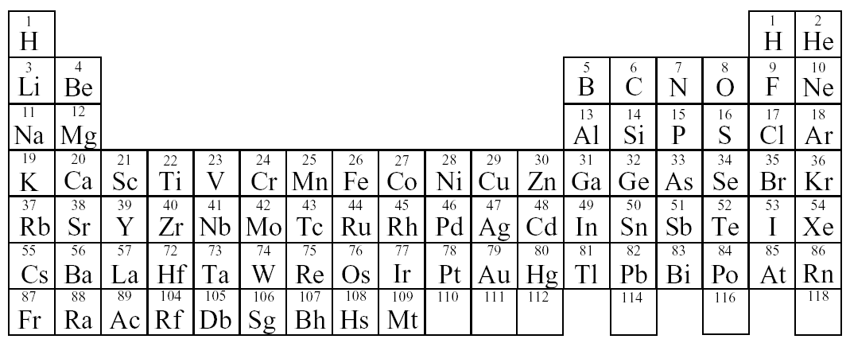
چگونه از بار
الکتریکی عناصر
با خبر شویم؟
Li
Be
B
C
2e⁻
6p⁺
3p⁺
4p⁺
5p⁺
+1
+4
IA
VIIA
VIIIA
+2
+3
-4
IIA
IIIA
IVA
VA
VIA

Slide 14
N
O
F
Ne
Na
8e⁻
2e⁻
8p⁺
10p⁺
11p⁺
7p⁺
9p⁺
+1
-1
0
IA
+4
VIIA
VIIIA
+2
+3
-4
-3
-2
IIA
IIIA
IVA
VA
VIA

Slide 15
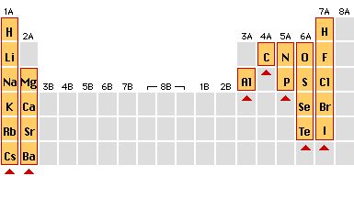
بار یونهای متداول
-3
-2
-1
+1
+2
عناصر با ازدست دادن و یا گرفتن الکترون به اتمهای گروه 8 اصلی تبدیل می شوند.

Slide 16
نماد شیمیایی | نام یون | بار منفی | نماد شیمیایی | نام یون | بار مثبت
H- | یون هیدرید | 1- | H+ | یون هیدروژن | +1
F- | یون فلوئورید |  | Li+ | یون لیتیم
Cl- | یون کلرید |  | Na+ | یون سدیم
Br- | یون برمید |  | K+ | یون پتاسیم
I- | یون یدید |  | Rb+ | یون روبیدیم
 |  |  | Cs+ | یون سزیم
 |  |  | Ag+ | یون نقره

Slide 17
نماد شیمیایی | نام یون | بار منفی | نماد شیمیایی | نام یون | بار مثبت
O²⁻ | یون اکسید | -2 | Mg²⁺ | یون منیزیم | +2
S²⁻ | یون سولفید |  | Ca²⁺ | یون کلسیم
 |  |  | Sr²⁺ | یون استرانسیم
 |  |  | Ba²⁺ | یون باریم
 |  |  | Zn²⁺ | یون روی
N³⁻ | یون نیترید | 3- | Al³⁺ | یون آلومینیم | +3
P³⁻ | یون فسفید

Slide 18
فلزات واسطه می توانند یونهای متفاوت بدهند.
فلزات واسطه در آخرین لایه ظرفیت خود d در حال پرشدن است.
اول لایه 4s پر می شود و بعد لایه d3 پرمی شود.
در موقع پرشدن اول لایه 4s پر می شود ولی در موقع از دست دادن به دلیل هم پوشانی لایه 3d از لایه 4s کم می شود.
عناصر واسطه که در تناوب چهارم قرار دارند 3d آنها در حال پر شدن است، 3s² وجود دارد. (به جز کرم (₂₄Cr) و مس (₂₉Cu) که قبلاً اشاره شد 4s¹) به جز اسکاندیم (₂₁Sc) که با از دست دادن سه الکترون (Sc³⁺) به حالت گاز نجیب قبل از خودش (₁₈Ar) می رسد بقیه نمی توانند به حالت گاز نجیب قبل از خودشان برسند.فقط 2 تا3 الکترون از دست میدهند Fe²⁺ Fe³⁺

Slide 19
1 | 2 |  |  | 6 | 7 | ⁸ |  | ⁹ |  |  |  | 11 | 12 | 13 |  | 14 | 15 | 16 | 17
H⁺
Li⁺ |  |  |  |  |  |  |  |  |  |  |  |  |  |  |  |  | N3⁻ |  | F⁻
Na⁺ | Mg²⁺ |  |  |  |  |  |  |  |  |  |  |  |  | Al³⁺ |  |  | P3⁻ | S²⁻ | Cl⁻
K⁺ | Ca²⁺ |  |  | Cr²⁺ Cr³⁺ | Mn²⁺ Mn³⁺ |  | Fe²⁺ Fe³⁺ |  | Co²⁺ Co³⁺ |  |  | Cu⁺ Cu²⁺ | Zn²⁺ |  |  |  |  |  | Br⁻
Rb⁺ | Sr²⁺ |  |  |  |  |  |  |  |  |  |  | Ag⁺ | Cd²⁺ |  | Sn⁴⁺ Sn²⁺ |  |  |  | I⁻
Cs⁺ | Ba²⁺ |  |  |  |  |  |  |  |  |  |  |  | Hg₂²⁺ Hg²⁺ |  | Pb⁴⁺ Pb²⁺

Slide 20
نام متداول | نام درست | فرمول یون | عنصر
کرومو کرمیک | کروم (II) کروم (III) | Cr2+ Cr3+ | کروم
 | (II)منگنز (III)منگنز | Mn2+ Mn3+ | منگنز
فرو فریک | (II)آهن (III)آهن | Fe2+ Fe3+ | آهن
 | (II)کبالت (III)کبالت | Co2+ Co3+ | کبالت
کوپرو کوپریک | (I)مس (II)مس | Cu+ Cu2+ | مس
مرکورو مرکوریک | (I)جیوه (II)جیوه | Hg+ Hg2+ | جیوه
استانو استانیک | (II)قلع (IV)قلع | Sn2+ Sn4+ | قلع
 | (II)سرب (IV)سرب | Pb2+ Pb4+ | سرب

Slide 21
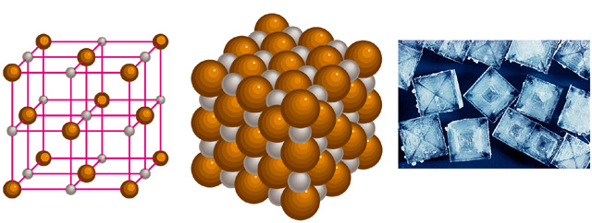
پیوند یونی و تشکیل ترکیب های دوتایی
نمک خوراکی از دو عنصر سدیم (+Na) و کلر (Cl-) تشکیل شده است.
به اینگونه ترکیبهای یونی که فقط شامل یونهایی از دو عنصر هستند،
” ترکیب های یونی دوتایی ” گفته می شود.
KF MgO MgF₂
2.6

Slide 22
پیوند یونی و نام گذاری ترکیب های دوتایی
فرمول شیمیایی یک ترکیب دوتایی یونی از دو قسمت تشکیل شده است.
قسمت اول: در سمت چپ کاتیون (عناصر فلزی) نوشته می شود.
قسمت دوم: در سمت راست آنیون (عناصر غیرفلزی) با پسوند ” ید ” نوشته می شود.
Li₃N لیتیم نیترید
BaO باریم اکسید
MgF₂ منیزیم فلوئورید
NaI سدیم یدید
CaCl₂ کلسیم کلرید

Slide 23
پیوند یونی
Li F
2
1
2
1

Slide 24
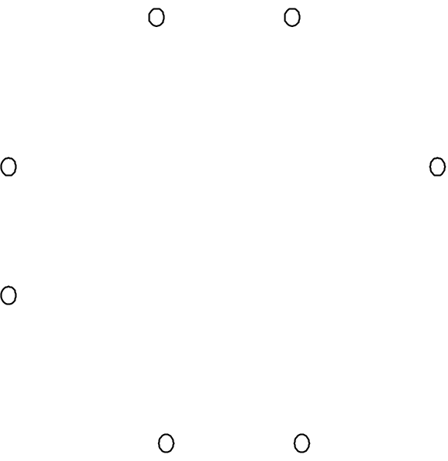

پیوند یونی
Li F
2
1
2
1

Slide 25
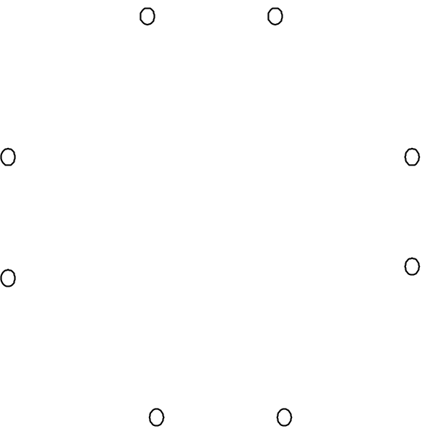
پیوند یونی
Li⁺¹ F⁻¹
2
1
2
1
جاذبه بین یک کت آیون و یک ان آیون.

Slide 26
Be
+2
F
-1
2e⁻
2e⁻
4p⁺
9p⁺
+1
-1
0
IA
+4
VIIA
VIIIA
+2
+3
-4
-3
-2
IIA
IIIA
IVA
VA
VIA

Slide 27
F
-1
Be
+2
F
-1
2e⁻
2e⁻
2e⁻
9p⁺
4p⁺
9p⁺
+1
-1
0
IA
+4
VIIA
VIIIA
+2
+3
-4
-3
-2
IIA
IIIA
IVA
VA
VIA

Slide 28
F
-1
Be
+2
F
-1
Berylium Fluoride
BeF₂
+1
-1
0
IA
+4
VIIA
VIIIA
+2
+3
-4
-3
-2
IIA
IIIA
IVA
VA
VIA

Slide 29
Cl
-1
Aluminum Chloride
Cl
-1
Cl
-1
Al
+3
Cl
-1
AlCl₃
Al
+3
+1
-1
0
IA
+4
VIIA
VIIIA
+2
+3
-4
-3
-2
IIA
IIIA
IVA
VA
VIA

Slide 30
O
-2
O
Fe
O
Fe
O
O
-2
O
-2
Fe
+3
O
-2
+3
Fe₂O₃
Fe
+3
Fe
+1
-1
0
IA
+4
VIIA
VIIIA
+2
+3
-4
-3
-2
IIA
IIIA
IVA
VA
VIA

Slide 31
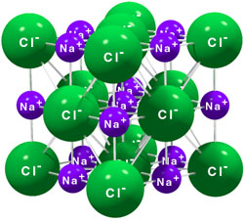
شبکه بلوری ترکیب ها
شبكه كلريد سديم
هرترکیب یونی از گردهمایی میلیاردها میلیارد کاتیون و آنیون به وجود می آید، ولی از نظر بار
الکتریکی خنثی است، زیرا تعداد کل بارهای مثبت و منفی در آن برابر است.

Slide 32
انرژی شبکه
در شبکه ی بلور جامد یونی، کاتیون ها و آنیون ها با یکدیگر پیوند یونی دارند و نیروی جاذبه میان این یون ها در شبکه بلور، بیش تر از نیروی جاذبه میان یک کاتیون و یک آنیون تنها است.
به همین دلیل نیروی جاذبه، تشکیل شبکه ی بلور جامدهای یونی با آزاد شدن مقداری انرژی همراه است که به آن ” انرژی شبکه ” گفته می شود.
مقدار انرژی آزاد شده به هنگام تشکیل یک جامد یونی از یون های گازی مربوط و تشکیل شبکه ی بلور یونی را
انرژی شبکه ی بلور آن جامد یونی می گویند.

Slide 33
عوامل موثر در انرژی شبکه
انرژی شبکه ی معیار خوبی برای اندازه گیری قدرت پیوند در ترکیب های یونی است.
هرچه اندازه ی یون ها کوچکتر و بار آن ها بیشتر باشد، پیوند یونی میان آن ها قوی تر و انرژی شبکه ی آنها نیز بیشتر خواهد بود.
مقایسه ی انرژی شبکه ترکیب هایی با یون های +2 و +3
KJ.mol-1 انرزی شبکه ی هالیدهای فلزهای قلیایی بر حسب
یون هالید یون فلز قلیایی | F- | Cl- | Br- | I-
Li+ | 1036 | 853 | 807 | 757
Na+ | 923 | 787 | 747 | 704
K+ | 821 | 715 | 682 | 649
Rb+ | 785 | 689 | 660 | 630
Cs+ | 740 | 659 | 631 | 604
آنیون | F⁻ | O²⁻
Na⁺ | 923 | 2481
Mg²⁺ | 2957 | 3791
Al³⁺ | 5492 | 15916
کاتیون

Slide 34
بررسی خواص نمک ها
به هر ترکیب یونی که کاتیون های آن غیر از H⁺ و آنیون های آن غیر از OH⁻ یا O²⁻ باشد ” نمک ” گفته می شود.
مهم ترین خواص نمک ها عبارتند از:
رسانای الکتریکی؛
نقطه ی ذوب و جوش؛
سختی و شکنندگی.

Slide 35
رسانایی الکتریکی نمک ها
هرماده ای که دارای ذره های باردار باشند و این ذره ها بتواند آزادانه حرکت کنند، می تواند جریان برق را هدایت کند.
به چنین موادی ”رسانا“ گفته می شود.
در حالت جامد: در این حالت، یون ها در شبکه ی بلور گیر افتاده اند و به جز حرکت ارتعاشی حرکت دیگری ندارند. پس ترکیب های یونی در حالت جامد رسانای برق نیستند.
در حالت مذاب و محلول: در این دو حالت، یون ها می توانند آزادی حرک داشته باشند. به همین دلیل، نمک های مذاب و یا محلول نمک ها در آب، رساناهای خوبی برای جریان برق هستند.

Slide 36
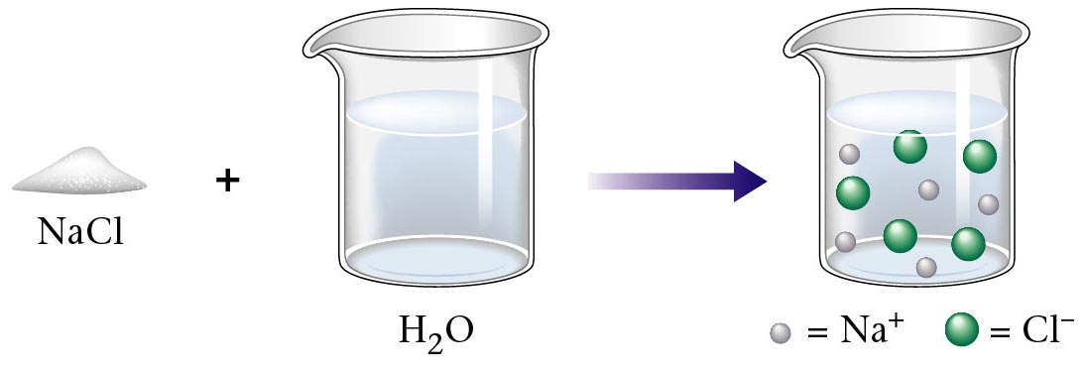
محلول نمک و آب

Slide 37
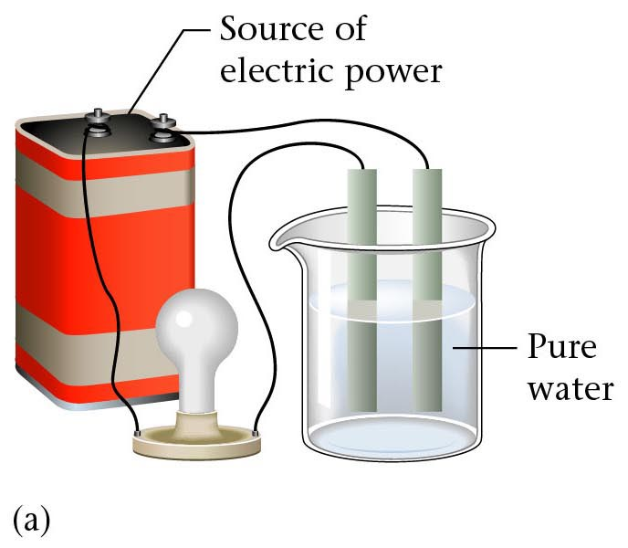
آب خالص جریان برق را منتقل نمی نماید
باطری
آب خالص

Slide 38
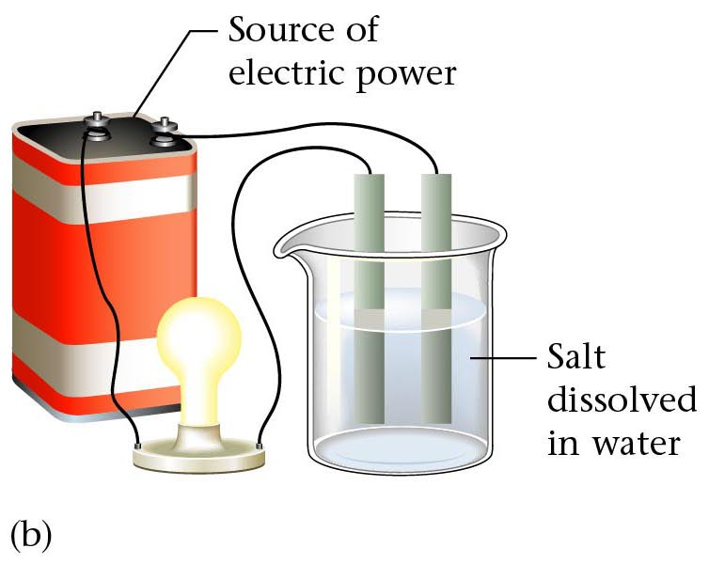
نمک محلول در آب رسانای الکتریکی می باشد
باطری
نمک محلول در آب

Slide 39
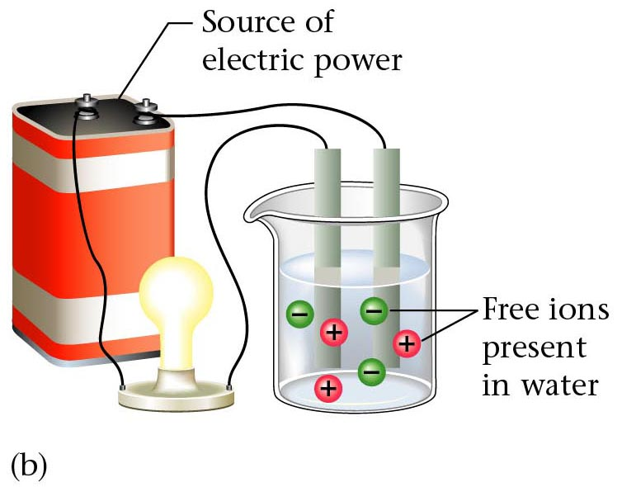
زمانیکه یک ترکیب یونی در آب حل می گردد، جریان برقرار می گردد
باطری
یونهای آزاد در آب

Slide 40
نقطه ذوب و جوش الکتریکی
برای ذوب کردن یا جوشاندن یک نمک باید بر نیروی جاذبه میان یون های تشکیل دهنده ی آن نمک غلبه کنیم و از آنجا که این نیروهای جاذبه بسیار قوی هستند، برای غلبه بر آن ها باید گرمای زیادی مصرف کنیم.
به این ترتیب، دمای ذوب و جوش نمک ها بالا یا بسیار بالا است.
Cنقطه ی جوش | C نقطه ی ذوب | نرکیب
2239 | 1261 | MgF2
1412 | 714 | MgCl2
1600 | 782 | CaCl2
1100 | 784 | CaI2
1505 | 858 | KF
1435 | 734 | KBr
-164 | -182 | CH4

Slide 41
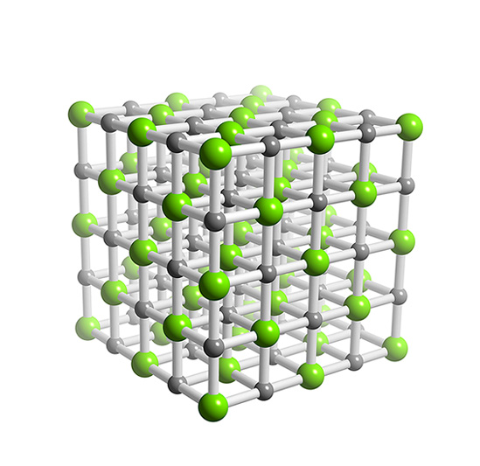
سختی و شکنندگی نمک ها

Slide 42
از حوصله شما سپاسگزارم!

